Slide 1



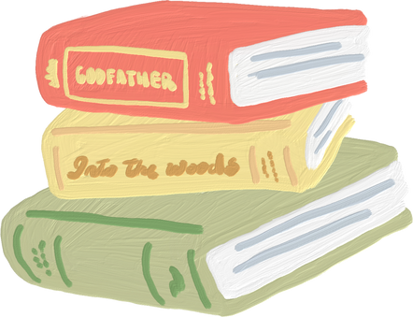




UBND XÃ MINH TÂN
TRƯỜNG MẦM NON MINH THUẬN
Hoạt động học: Làm quen với Toán
Đề tài: So sánh chiều cao của 2 đối tượng
(Cao hơn - Thấp hơn)
Lớp: 3 Tuổi A1
Giáo viên: Đỗ Thị Thu Hà

Slide 2
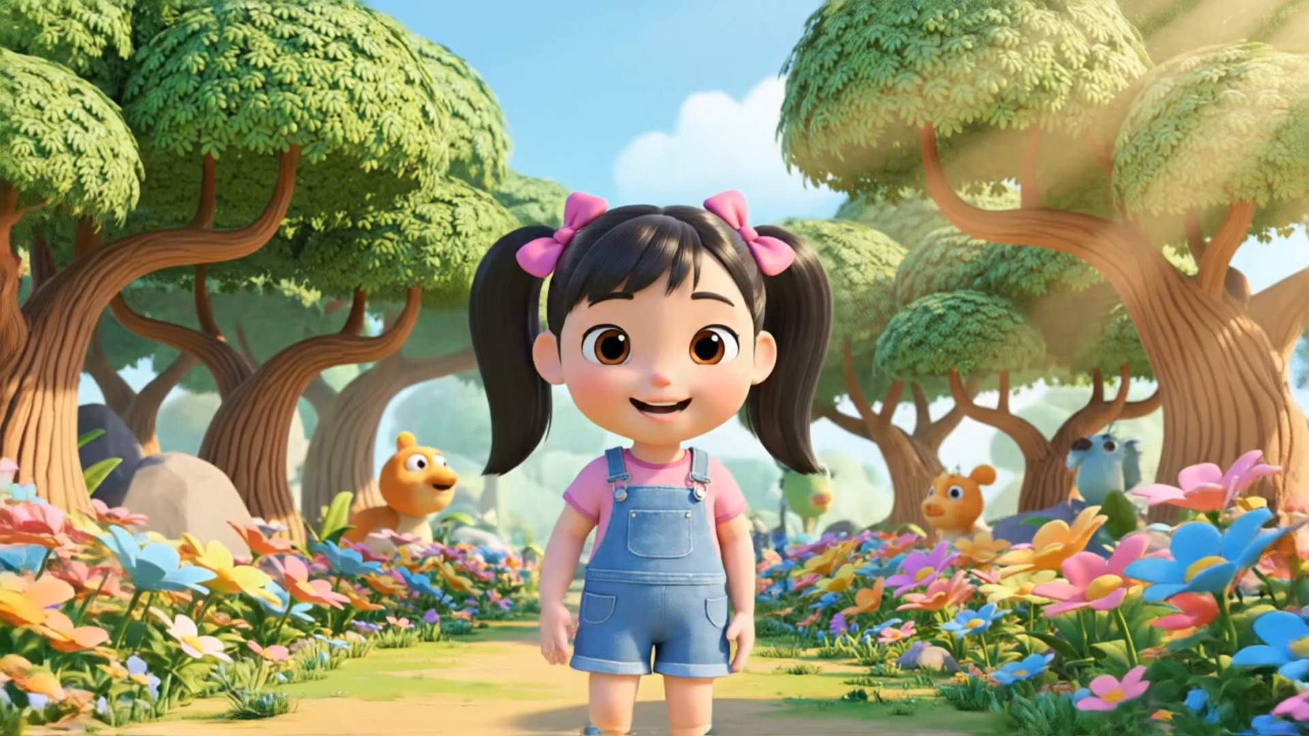

Slide 3

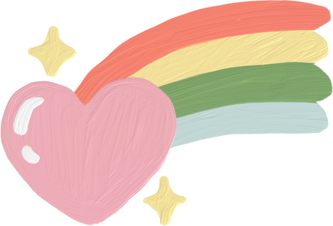

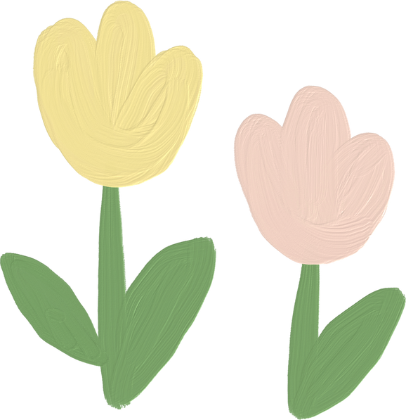
Hoạt động 1:
Trải nghiệm kiến thức

Slide 4
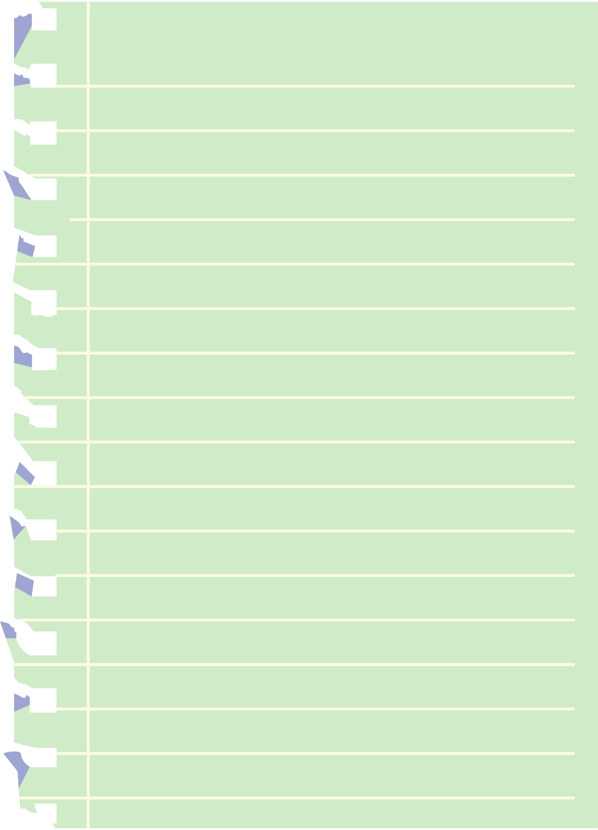
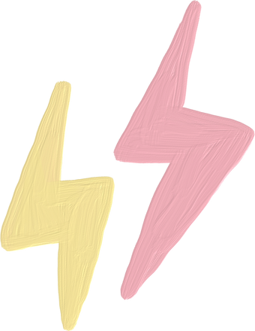
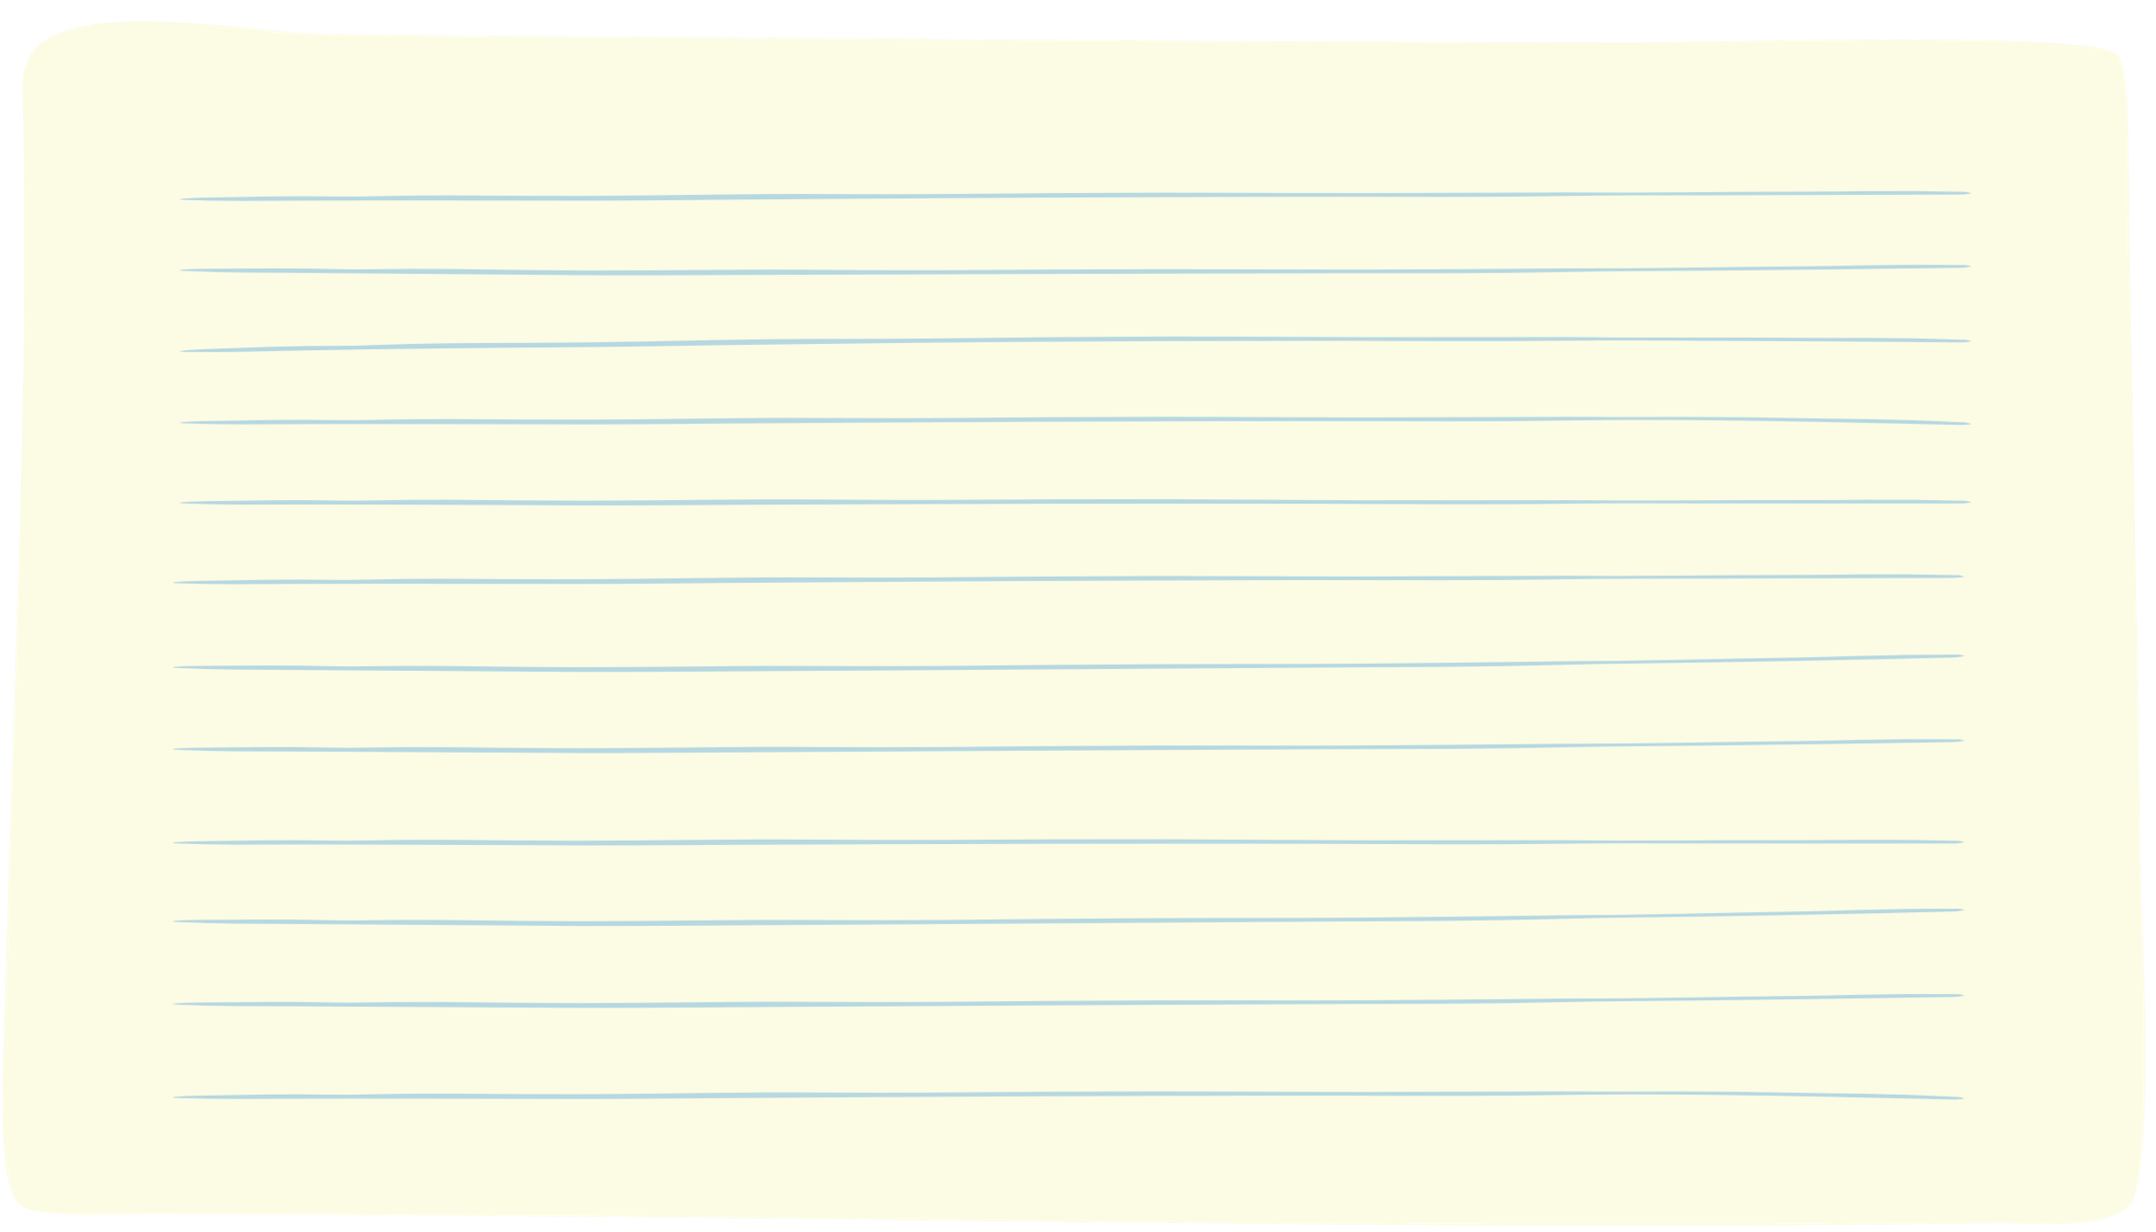

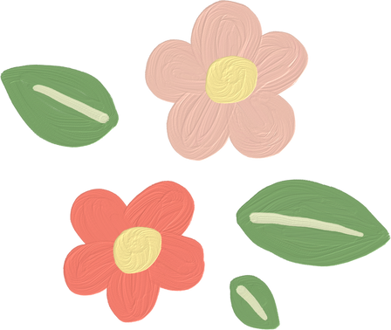
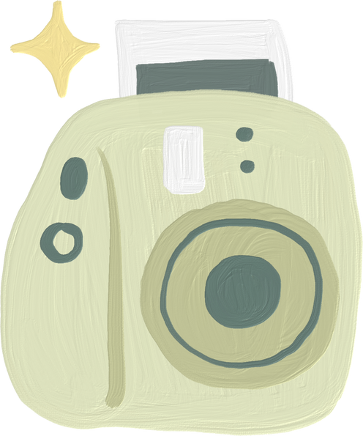
Hoạt động 2:
Phân tích trải nghiệm

Slide 5
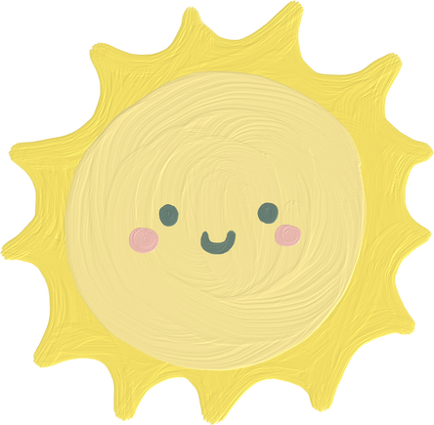

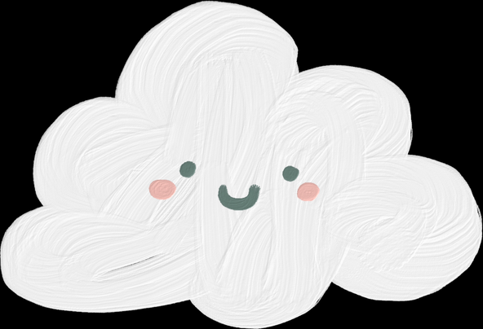
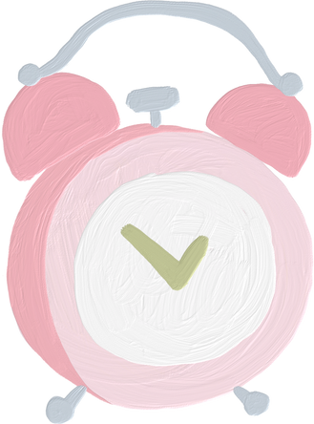
Hoạt động 3:
Hình thành khái niệm

Slide 6

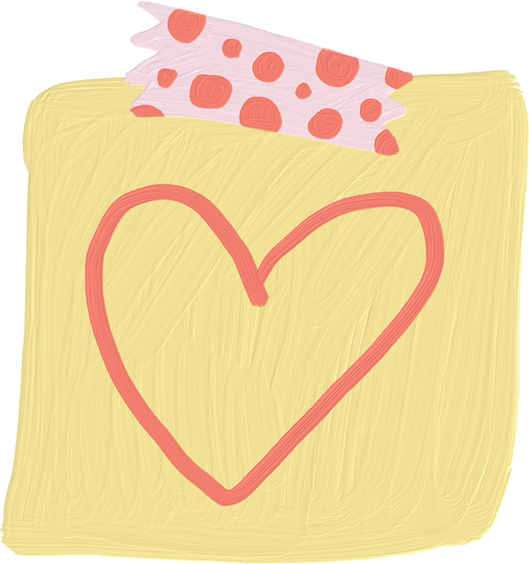
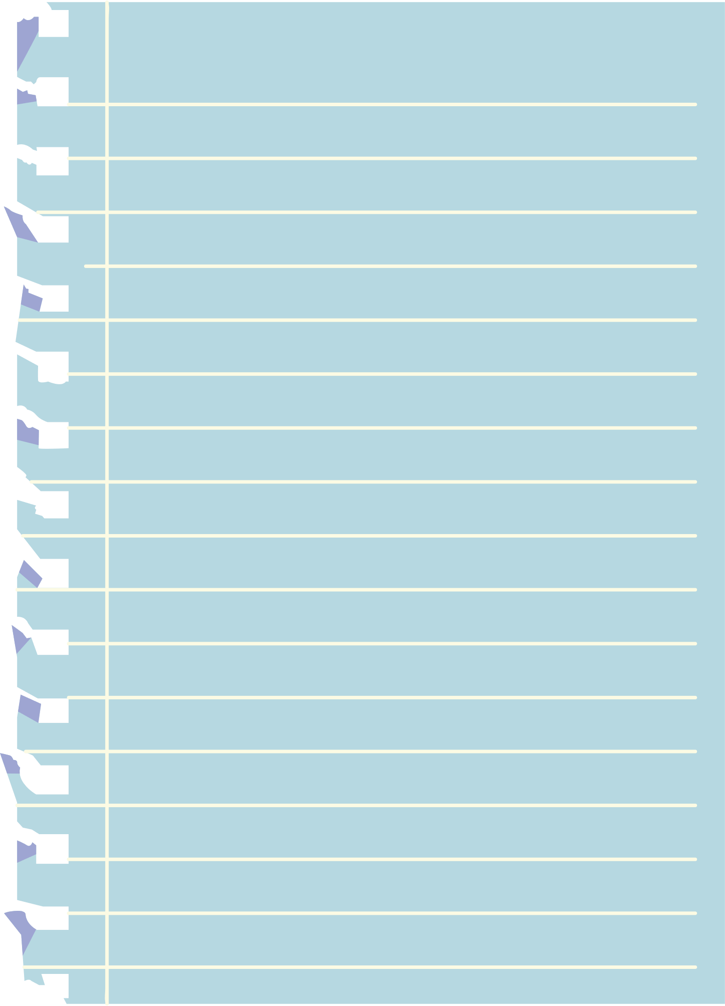
Trò chơi 1:
Thi xem ai giỏi

Slide 7
Trò chơi 2:
Tìm nhanh dán đúng

Slide 8

Cảm ơn các cô đã tới thăm lớp học
Chúc các cô thật nhiều sức khỏe, hạnh phúc!

